Slide 1
Терроризм: спасение во внимании
ИнфоСтанция «Багаж»

Slide 2
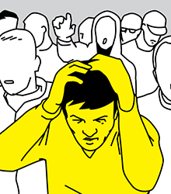
Паника – угроза изнутри
В основе паники лежит страх, переживание беспомощности перед реальной или воображаемой опасностью, стремление любым путем уйти от неё, вместо того, чтобы бороться с ней.
Человек боится, что не сможет
правильно оценить угрозу и
принять сознательное решение
о плане действий.

Slide 3
Типы захвата
Безадресный- спонтанный захват случайных лиц или террорист не знает своих жертв. Заложников много, место – небольшое по объему пространство. Салон транспортного средства, вагон, самолет.
Адресный – преступник заранее знает, кого будет захватывать и какие требования выдвигать.

Slide 4
Как действует преступник при адресном захвате
Формирует преступную группу, распределяет роли, приобретает оружие и все необходимое, изучает образ жизни будущего заложника, планирует свою линию поведения с ним, с его представителями и сотрудниками правоохранительных органов, длительно выдерживают её во время переговоров, предусматривают разные варианты развития событий и ухода от ответственности.

Slide 5
Стокгольмский синдром
Это ситуация, когда человек, подвергающийся какой-либо агрессии, проявляет симпатию и сострадание к террористу. Начинает чувствовать психологическую связь с агрессором, пытается оправдать его действия, а в некоторых случаях даже перенимает его идеи и приносит себя в «жертву» добровольно.

Slide 6
Признаки планирования теракта
Неоднократное появление подозрительных лиц, проведение ими фото и видеосъемки.
Попытки выяснить режим работы объекта или человека, режим безопасности.
Проникновение на чердаки и в подвалы зданий посторонних, не связанных с их техническим обслуживанием.
Приобретение грима, предметов для изменения внешности, частая смена верхней одежды.

Slide 7
Психологические типы террористов
1 – отличаются высоким интеллектом, уверенностью в себе, высокой самооценкой, стремлением к самоутвержденияю.
2 – Не уверенные в себе неудачники со слабым «Я» и низкой самооценкой.
Большинство террористов ищет решение своих личных проблем вовне. Хочет укрепить свой авторитет, принадлежать к «особенной» группе. Они видят мир так:
«Мы против них, потому, что они причина наших проблем».

Slide 8
Направления терроризма
Против правительства страны
Борьба за национальное самоутверждение
Религиозный терроризм
Их девиз : мы самые-самые и делаем то, что никто не посмеет.

Slide 9
Особенности поведения подрывников
Повышенное внимание к окружающей обстановке и людям. Потеют, некоторые из них произносят молитвы с переходом на шепот. Может быть и несоответствие погоде верхней одежды, покрой которой позволяет скрыть на теле взрывное устройство. У женщин, обычно длинное платье или юбка (возможно, черная), косынка на голове с узлом на затылочной части головы. Мужчины чисто выбриты (подготовка к обряду погребения), в безукоризненно чистой обуви. Если же взрывное устройство находится в пакете (сумке, рюкзаке и т.д.), то подрывник осторожно относится к переносимым вещам, обычно прижимает их к себе и периодически непроизвольно ощупывает.

Slide 10
Приводом детонатора взрывного устройства может служить шнур или провод, зажатый в руке или виднеющийся из-под складок одежды (рукава). Взрыватели монтируются на груди или находятся в рукавах смертников. Иногда устройство к месту совершения теракта доставляют сообщники за несколько минут до совершения теракта. У террористов-смертников из числа иностранцев часто имеется татуировка на арабском языке «Смерть за веру».

Slide 11
Обезвредить террориста-смертника чрезвычайно сложно
Проверка информации, выявление террориста-смертника на ранней стадии его действий.
Максимально полное описание (фотография, фотокомпозиционный портрет), местонахождение, ожидаемые действия.
Террористы-смертники не способны к восприятию рациональных доводов, и при возникновении контакта с представителями спецслужб, как правило, приводят в действие взрывные устройства.

Slide 12
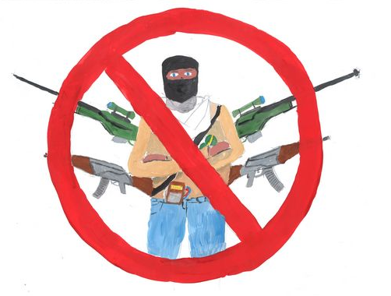
Не посещаем подозрительные сайты!
Есть сайты, которые призывают к совершению терактов, пропагандируют религиозную нетерпимость и межнациональную рознь. Интернет-ресурсы справочного характера, напрямую не призывающие к противоправной деятельности, ведущие скрытую работу.
Будьте внимательны, не давайте им шанс!

